Slide 1
జీవితం మూలము
కనుగొనడం - గొప్ప శిక్షణ యొక్క హృదయం కనుగొనడం
కనుగొనడం - గొప్ప శిక్షణ యొక్క హృదయం కనుగొనడం
#10
పాల్ బక్నెల్
www.bffbible.org
1

Slide 2
జీవిత- ప్రధానం
కనుగొనండి ప్రధానం జీవితం ప్రధానం
మెచ్చుకోండి ప్రధానాని జీవిత ప్రధానాని
సాధన చెయ్యండి జీవితం ప్రధానాన్ని
అమలు చేయండి జీవిత ప్రధానాన్నన్ని

Slide 3

జాగ్రత్తగా లక్ష్యం తీసుకొని
దేవుని జీవిత ప్రణాళిక ఎల్లప్పుడూ మా ఆధ్యాత్మిక జీవితాల ఉపరితలం క్రింద కానీ మేము కొన్నిసార్లు మా పెరుగుదల లో విసుగు కలుగుతుంది కారణాలు ఉన్నాయిwth
జాగ్రత్తగా లక్ష్యంతో

Slide 4

#10
జీవితం మూలము
కోణం పొందడం
  చర్చి నాయకులకు శిక్షణ ఇస్తుంది. చర్చి దాని స్వంత సమస్యలను కలిగి ఉంది, కాబట్టి మేము వాటిని పూర్తిగా తొలగించలేము, కానీ .... తగినంత నాయకులు ఉన్నారు? సమగ్రత నాయకులు ఎక్కడ ఉన్నారు? మేము గెలవలేకపోతే సమస్య కాదు. మేము ఓవర్కార్టర్స్!

Slide 5
జీవితం మూలము
#10
బైబిల్ గురించి తెలుసుకోవడానికి మంచిది కాదా?
... మీరు ఎప్పుడూ వినడం కానీ అవగాహన ఎప్పుడూ; మీరు ఎప్పుడైనా చూడలేరు కానీ ఎప్పుడూ గ్రహించరు. ఈ ప్రజల హృదయం కోసం కట్ చేయబడినది; వారు వారి చెవులతో వినలేరు, మరియు వారు వారి కళ్ళు మూసివేశారు. లేకపోతే వారు వారి కళ్ళతో చూడవచ్చు, వారి చెవులతో వినవచ్చు, వారి హృదయాలను అర్థం చేసుకోండి మరియు నేను తిరగండి మరియు నేను వాటిని నయం చేస్తాను .
(మత్తయి 13: 14-15).
  బైబిల్ సర్వేలు మరియు నిర్దిష్ట పుస్తక అధ్యయనాలు గొప్పవి. కానీ ఒక వ్యక్తి ప్రభావవంతంగా ఉండాలని తెలుసుకోవడానికి ఒక లోతైన పరిశీలనను తీసుకుంటాము. శిక్షణ గొప్పది కాని మనకు మా లక్ష్యాలు మంచివి కావు, కానీ మనము మనకు బోధించే ఎలా నేర్చుకోవాలి.

Slide 6

జీవితం మూలము
#10
మనస్సు యొక్క మంచి ట్యూనింగ్
  అహంకారం నేర్చుకోవడం అసంబద్ధం నేర్చుకోవడం మిస్-లెర్నింగ్ (Sadducee) ఒక అభ్యాసన నేర్చుకోవడం నేర్చుకోవడం
జ్ఞానం లో విశ్వాసం లార్డ్ లో విశ్వాసం కాదు

Slide 7
#10
జీవితం మూలము
సారాంశం
  ఆధ్యాత్మిక శిక్షణ మా శిక్షణ అన్నింటినీ విలీనం చేయాలి. ఆధ్యాత్మిక లక్ష్యాల ప్రాముఖ్యత విద్యార్ధులను అధిగమి 0 చ 0 డి. అనేక సందర్భాల్లో, ఉపాధ్యాయులు జ్ఞానం యొక్క ప్రాధమిక అవసరాన్ని అని పేర్కొంది. మన శిక్షణ శిక్షణ యొక్క కాంతి లో మా శిక్షణ పునర్నిర్మించాలి, లేకపోతే మా ప్రత్యేక అవకాశాలు బోధన చేయబడతాయి.

Slide 8
జీవితం మూలము
కనుగొనడం - గొప్ప శిక్షణ యొక్క హృదయం కనుగొనడం
ఖాళీని వదలివేయడం

Slide 9

జీవితం మూలము
#10
ఖాళీని వదలివేయడం
  పాశ్చాత్య విద్య జ్ఞానం గ్రేటర్ లక్ష్యం దృష్టి పెడుతుంది: ప్రజల జీవితాల్లో దేవుని వాక్య శక్తిని విడుదల చేస్తుంది
ఖాళీని వదలివేయడం

Slide 10

#10
జీవితం మూలము
ఎందుకు వైఫల్యం?
"ఎవరైనా రాజ్యం యొక్క పదం విని, అది అర్థం లేదు, చెడు ఒక వస్తుంది మరియు తన గుండె లో నాటతారు ఏమి దూరంగా స్నాక్స్. ఈ సీడ్ రో యొక్క పక్కన విత్తమిగా ఉన్నది. ... 22 మరియు విత్తనాలు ముళ్ళు మధ్య నాటతారు, ఇది పదం విని, ప్రపంచ ఆందోళన మరియు, ధనవంతుల కవచం పదం చౌక్, మరియు అది unfruitful అవుతుంది. 23 మరియు సీడ్ మంచి మట్టి మీద విత్తన ఒక వ్యక్తి, ఈ పదం విని మరియు అర్థం ఎవరు వ్యక్తి; ఎవరు నిజంగా పండు కలిగి, మరియు కొన్ని తెరలు, కొన్ని అరవై, మరియు కొన్ని ముప్పై "(MAT 13: 19-23) తెస్తుంది.
  మన విద్యార్థులు జీవితం మరియు మంత్రిత్వ శాఖ కోసం సిద్ధంగా ఉన్నామని మేము అడగండి? మానవజాతి జ్ఞానం-తప్పు ఆధ్యాత్మిక శిక్షణతో ఎక్సెల్ చేస్తాడని హ్యూమిజం నమ్మకం సాధారణంగా వేదాంత శిక్షణతో సమానంగా ఉంటుంది. అన్ని సెమినారియన్ల సగలు ఐదు సంవత్సరాల తర్వాత మంత్రిత్వ శాఖను వదిలివేస్తాయి.

Slide 11
జీవితం మూలము
#10
విశ్వాసం లేకపోవడం
  నా ot ప్రొఫెసర్ ఒకటి,
  "ఇది మీరు మీ జీవితంలో ot చదివి మాత్రమే సమయం కావచ్చు.“
  అతను ఏమి బోధిస్తున్నాడు? పాత నిబంధన ముఖ్యం కాదు. పాత నిబంధన మీ జీవితానికి సంబంధించినది కాదు.
  మీరు ఒకసారి చదివిన తర్వాత పాత నిబంధనను చదవాలనుకోలేదు.
ఒక బోధకుడు విశ్వాసం లేకుండా ఒక ఉపన్యాసంను చంపివేసినప్పుడు, దాని జీవిత-ఇవ్వడం లక్షణాలు అర్థం చేసుకోవడం, అది ఆత్మ లేకుండా బయటకి వెళుతుంది.

Slide 12
జీవితం మూలము
#10
ఒక విమర్శనాత్మక విశ్వాసం
  యేసు సర్దుబాటు చేసినప్పుడు యేసు పాత నిబంధనను నివసించాడు, అతను ఓట్ కోట్. అతని మిషన్ OT ద్వారా నిర్వచించబడింది
"మరియు అతను నలభై రోజులు మరియు నలభై రాత్రులు ఉపవాసం తర్వాత, అప్పుడు అతను ఆకలితో మారింది. మరియు టెంపుర్ వచ్చి, "మీరు దేవుని కుమారుడు ఉంటే, ఈ రాళ్ళు రొట్టె మారింది." కానీ అతను సమాధానం చెప్పాడు, "అని వ్రాసిన, 'మనిషి మాత్రమే బ్రెడ్ ఒంటరిగా జీవించకూడదు, కానీ దేవుని నోటి నుండి బయటకు వచ్చే ప్రతి పదం" (మత్తయి 4: 2-4).

Slide 13

జీవితం మూలము
#10
మా పద్ధతులను రీలవెంటరీ చేసే ప్రాముఖ్యతs
  గురువు పాఠాన్ని అమలు చేయడానికి అవసరమైన విశ్వాసం కోరుకుంటారు. దీని యొక్క అజ్ఞానం పెరుగుదల లేకపోవడం వలన. మన జీవమును జీవిస్తు 0 ది మన నిరీక్షణ కాదు?
  మా ప్రజలు పూర్తి పరిపక్వత పెరిగి ఉంటే అది ఎలా ఉంటుంది?

Slide 14
జీవితం మూలము
#10
సారాంశం
  జ్ఞానమున ట్రస్ట్ అధికారిక మరియు అనధికారిక శిక్షణలో శిక్షణ యొక్క మా లక్ష్యాలను గందరగోళానికి గురి చేస్తుంది. ఒక ఉపాధ్యాయుల విశ్వాసం మంచి మరియు చెడు రెండింటికీ విద్యార్థి యొక్క అభ్యాసం మరియు విశ్వాసాన్ని ప్రభావితం చేస్తుంది. యేసు వంటి దేవుని మాటను విశ్వసించడం ద్వారా మన బోధన సంబంధిత, డైనమిక్, వైద్యం మరియు ఉపయోగకరంగా ఉంటుంది.

Slide 15
జీవితం మూలము
కనుగొనడం - గొప్ప శిక్షణ యొక్క హృదయం కనుగొనడం
కొత్త నమ్మిన శిక్షణ

Slide 16

జీవితం మూలము
#10
కొత్త నమ్మిన శిక్షణ
  మేము కొత్త నమ్మిన కోసం శ్రద్ధ వహించడానికి ఒకదానిపై ఒక అందమైన ప్రత్యేకమైన జాగ్రత్తలు మరియు ఆహారం అవసరం
"నేను మీ రాయడం కోసం మీ పాపాలు క్షమించబడ్డాను ఎందుకంటే నేను మీకు వ్రాస్తున్నాను, నేను మీ తండ్రి కొరకు సిద్ధంగా ఉన్నాను ... నేను మీకు తండ్రికి," అని పిలుస్తాను "(1 జాన్ 2: 12-14).

Slide 17
జీవితం మూలము
#10
చిన్న ప్రయత్నాలు
మన చరిత్ర లేదా సాంప్రదాయం మనకు ఏమి అప్పగించాడో, కొత్త నమ్మిన న ప్రేమను ప్రేమి 0 చడానికి మరియు వ్యక్తిగత ఆధ్యాత్మిక సంరక్షణను అందించడానికి గొప్ప షెపర్డ్ చేత చర్చిగా ఉంది.
  లార్డ్ యొక్క గొప్ప కమిషన్ మేము అన్ని చెప్పడం ముఖ్యమైనది కానీ శిష్యుని భావనను నిర్లక్ష్యం చేసేందుకు స్త్రీ మహిళకు జన్మనిస్తుంది మరియు శిశువు నుండి దూరంగా నడుస్తుంది? కొత్త విశ్వాసులను శిక్షింపజేయకపోవడ 0 లో విశ్వాస 0 లో విశ్వాస 0 గా విశ్వాస 0 గా ఉ 0 డడ 0 ఎ 0 దుకు విశ్వాస 0 దూర 0 గా ఉ 0 ది.

Slide 18
జీవితం మూలము
#10
  మొదట, శిక్షకులుగా మారడం మరియు కొత్త నమ్మినల యొక్క ప్రాథమిక సంరక్షణకు మరింత పెంపకం మరియు నమ్మాల బాధ్యత వహించే బాధ్యత అని మేము విస్తరించాలి. రెండవది, ఈ ప్రాథమిక సంరక్షణ ఎలా కనిపిస్తుందో మేము నిర్వచిస్తాము. మూడవది, కొత్త విశ్వాసం శిక్షణ ఆధ్యాత్మిక అభివృద్ధి మరియు శిక్షణ మొత్తం చిత్రంలో ఎలా సరిపోతుందో చూపించాల్సిన అవసరం ఉంది.
  నాలుగవ, క్రైస్తవ వృద్ధి మొదటి ఆదిగవంలో నేర్చుకోవడం మరియు మాస్టర్ నీస్ ఏవి గుర్తించాలో గుర్తించండి. ఒక మార్గదర్శక సమయాన్ని మార్గనిర్దేశం చేయడంలో సహాయపడటానికి 7-10 వారాల శిక్షణా వనరులను గుర్తించడం సూచించబడింది.

Slide 19
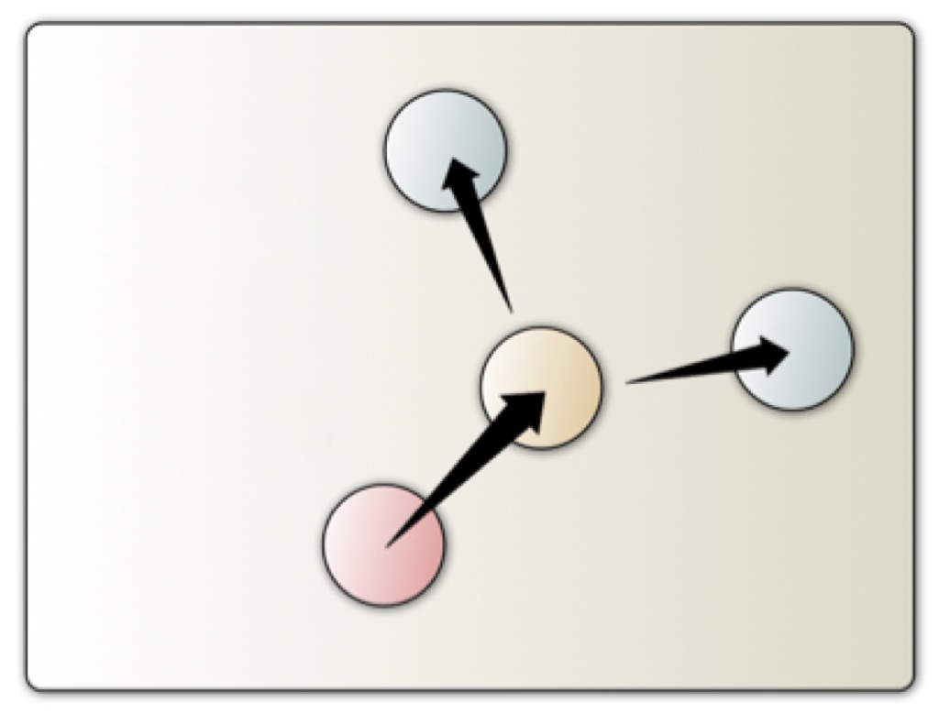
జీవితం మూలము
#10
ఎక్కువ దృక్పథం
  దేవుడు అసోసియేలర్ మరియు శిష్యుల ఏకకాలంలో (ఉదా., తల్లి-పిల్లల) లో పనిచేస్తాడు. ఆకలి ముక్కలు చూడండి, ఏడు ప్రమాదాలను చూడండి మరియు శ్రద్ధ వహించడానికి శ్రద్ధ వహించడానికి శ్రద్ధ వహించడానికి శ్రద్ధ వహించడానికి ప్రధాన సమస్యలను ఎదుర్కోవడాన్ని గుర్తించడం
ఒక ప్రయోజనంతో శిక్షణ
"పాలు మాత్రమే పాలు రేకులు మాత్రమే నీతి పదం అలవాటు లేదు, అతను ఒక పసికందు" ("పాలు మాత్రి పాలు రేకులు మాత్రం మీ నీడ పదాల జాబితా, నేను ఇప్పుడు పసికాన్ని" (హెబ్రీ 5: 12-13). 5: 12-13).

Slide 20
జీవితం మూలము
#10
సవాలు
చర్చి తరచుగా తరచుగా నమ్మకస్తులను విమర్శించడం, ఈ వ్యక్తికి బైబిల్ పెంపకం మరియు శిక్షణ కోసం వారి వ్యక్తి లేకపోవడంతో పశ్చాత్తాపం లేకుండానే తీవ్రంగా పెరుగుతూ ఉండదు.
  కొత్త నమ్మిన వెంటనే వారితో పాటు శ్రద్ధ వహించడానికి వారి వృద్ధి రైలును ఎదురుచూడండి. "నేను ఈ సోదరుడు లేదా ఆ సోదరుడు చాలా సహాయపడింది. నేను నేర్చుకున్న దాన్ని ఎప్పటికీ మరచిపోను. "

Slide 21
జీవితం మూలము
#10
మా పాఠాలు
  ప్రతి కొత్త నమ్మిన వ్యక్తిగతంగా అతనిని లేదా ఆమెను తాత్కాలికంగా పరిగణించవలసిన మరింత పరిపక్వమైన నమ్మిన అవసరం. వ్యక్తిగత శిష్యుల లేకుండా కొత్త నమ్మిన అనేక అదనపు పోరాటాలు ద్వారా వెళ్ళి తరచుగా చర్చి వదిలి. సువార్త మరియు మంత్రిత్వశాఖలలో పాల్గొన్న వారు మాత్రమే వ్యక్తిగతంగా కొత్త నమ్మిన శిష్యులకు సహాయపడకూడదు, కానీ ఇతర కొత్త విశ్వాసులను శిక్షణ ఇవ్వడానికి ఒక వాడకం యొక్క విజన్ విస్తరణకు కూడా.

Slide 22

జీవితం మూలము
#10
అప్లికేషన్
  మీరు కొత్త నమ్మినవారిని కలిగి ఉన్నారా? ఎప్పుడు ఎవరు? లేకపోతే, ఎందుకు కాదు? మీరు వాటిని ఎలా శిక్షణ పొందారు? చర్చించిన ఏదైనా పదార్థాలు లేదా థీమ్లను గమనించండి.

Slide 23
జీవితం మూలము
కనుగొనడం - గొప్ప శిక్షణ యొక్క హృదయం కనుగొనడం
కనుగొనడం - గొప్ప శిక్షణ యొక్క హృదయం కనుగొనడం
#10
పాల్ బక్నెల్
www.bffbible.org
1

